Slide 1
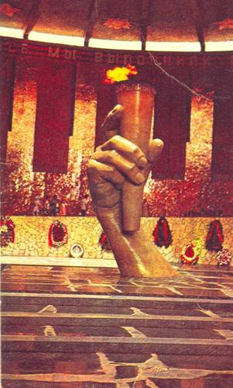
27 миллионам павшим,
не вернувшимся с кровавых полей войны,
п о с в я щ а е т с я …

Slide 2
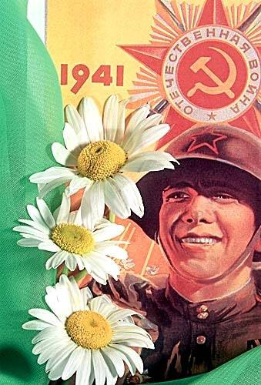
Славным ветеранам Великой Отечественной войны, выстоявшим, победившим, подарившим миру жизнь и счастье, посвящается …
Поколению, вступающему в жизнь, посвящается…

Slide 3
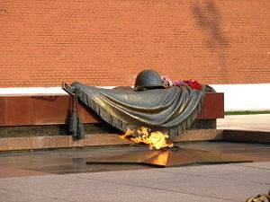
ВЕЛИКАЯ ОТЕЧЕСТВЕННАЯ ВОЙНА
1941 -1945
НИКТО НЕ ЗАБЫТ …

Slide 4
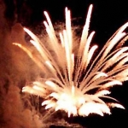
«Внимание, внимание!
Говорит Москва. Передаем важное правительственное сообщение. Граждане и гражданки Советского Союза! Сегодня 22 июня 1941 года в 4 часа утра, безо всякого объявления войны германские вооруженные силы атаковали границы Советского Союза».
Из правительственного сообщения

Slide 5
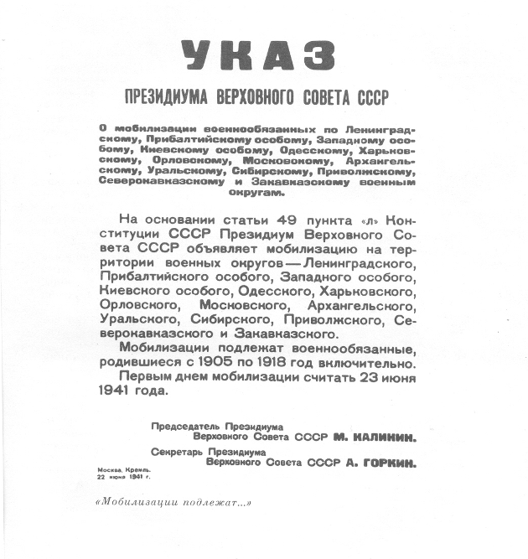
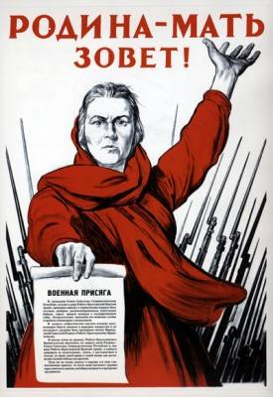

Slide 6
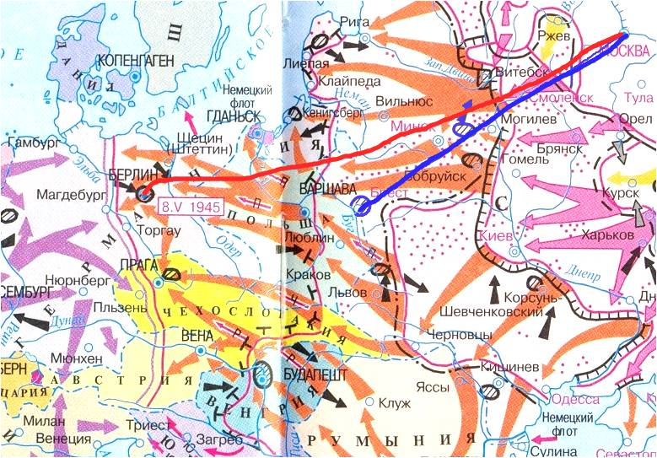
От Бреста до Москвы - 1000 км
От Москвы до Берлина-1600 км
Всего – 2600 км
Самолетом - примерно 4 часа
Перебежками и по-пластунски - 4 года - 1418 дней.
МОСКВА
БЕРЛИН
БРЕСТ

Slide 7
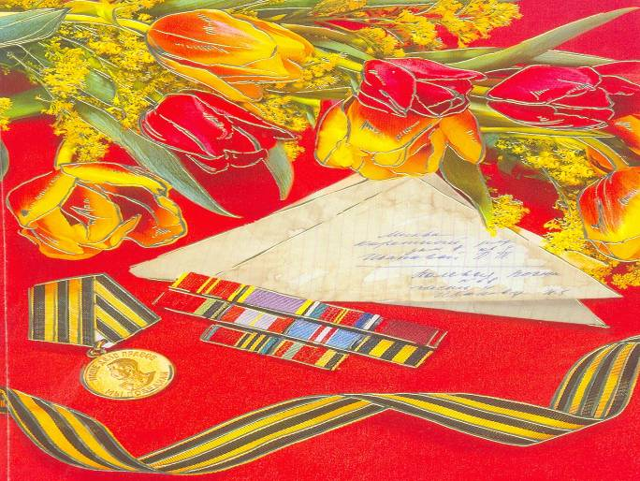
СОЛДАТСКИЕ ПИСЬМА

Slide 8
БИТВА ЗА МОСКВУ
30 сентября 1941 - 20 апреля 1942 года
203 суток
7 млн. солдат и офицеров
53 тыс. орудий и минометов
6,5 тыс. танков
3 тыс. боевых самолетов
48 вражеских дивизий
1 тыс. км по фронту
350 км в глубину

Slide 9
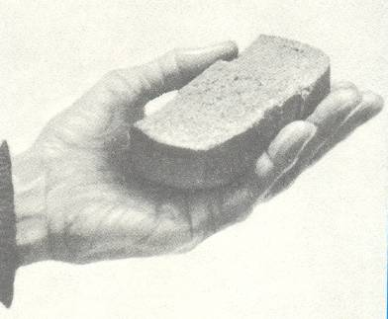
Битва за Ленинград
(10 июля 1941 - 9 августа 1944 года)
БЛОКАДА…
900 дней и ночей
НОРМА ВЫДАЧИ ХЛЕБА - 125 граммов в день
РЕЦЕПТ БЛОКАДНОГО ХЛЕБА
В состав хлеба входило:
50 процентов муки,
соевая мука,
жмых,
целлюлоза,
мучная пыль
и другие добавки.

Slide 10
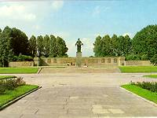
«Здесь лежат ленинградцы,
Здесь горожане –мужчины, женщины, дети.
Рядом с ними солдаты – красноармейцы.
Всею жизнью своею
Они защищали тебя, Ленинград, Колыбель революции.
Их имен благородных мы здесь перечислить не сможем -
Так их много под вечной охраной гранита.
Но знай, внимающий этим камням:
Никто не забыт и ничто не забыто…»
На Пискаревском кладбище у подножия Родины – Матери высечены слова:

Slide 11
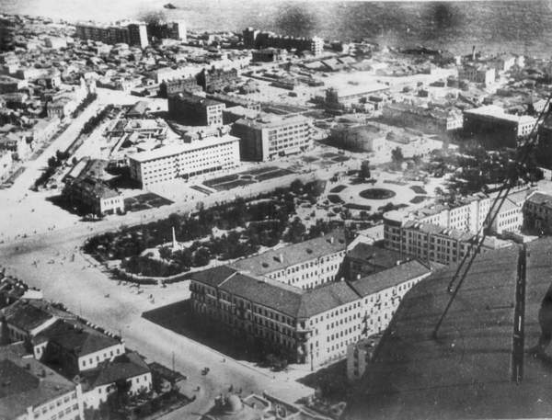
Сталинградская битва
(17 июля 1942 - 2 февраля 1943 года)

Slide 12
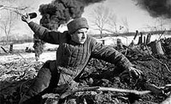
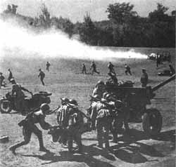
Битва за Кавказ
(25 июля 1942 - 9 октября 1943 года)

Slide 13
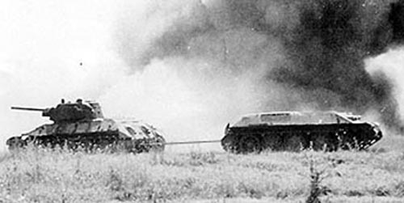
Курская битва
(5 июля 1943 - 23 августа 1943 года)

Slide 14
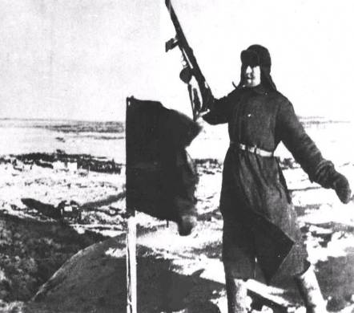
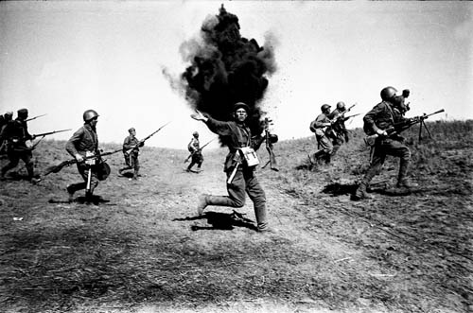
Битва за Днепр
(август - декабрь 1943 года)

Slide 15
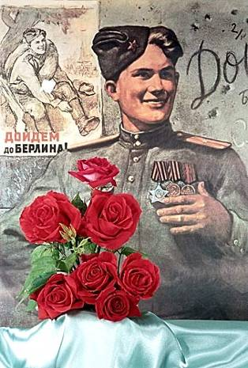
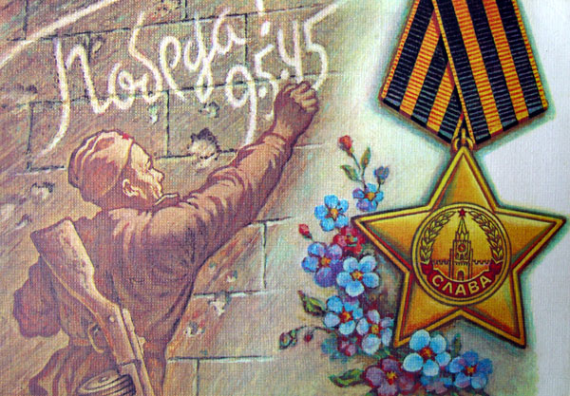
Великая Отечественная война – 1418 дней
9 мая 1945 года –День Победы

